Slide 1
Детский совет как форма поддержки детской
инициативы, вовлечения детей в планирование образовательной деятельности

Slide 2
Задачи (в том числе):
«.усвоение норм и ценностей, принятых в обществе, включая моральные и нравственные ценности; развитие общения и взаимодействия ребенка со взрослыми и сверстниками; становление самостоятельности, целенаправленности и саморегуляции собственных действий; развитие социального и эмоционального интеллекта, эмоциональной отзывчивости, сопереживания, формирование готовности к совместной деятельности со сверстниками, формирование уважительного отношения и чувства принадлежности . к сообществу детей и взрослых в Организации; формирование позитивных установок к различным видам труда и творчества; формирование основ безопасного поведения в быту, социуме, природе»
п. 2.6.
Образовательная программа
должна быть направлена на:
«...создание условий развития ребенка, открывающих возможности для его позитивной социализации, его личностного развития, развития инициативы и творческих способностей на основе сотрудничества со взрослыми и сверстниками и соответствующим возрасту видам деятельности.» п.2.4.

Slide 3
ФЕДЕРАЛЬНЫЙ ЗАКОН
ОБ ОБРАЗОВАНИИ
В РОССИЙСКОЙ ФЕДЕРАЦИИ
• Задача состоит в том, чтобы создать условия для взаимопонимания и сотрудничества между людьми...
• Содержание образования должно учитывать разнообразие мировоззренческих подходов, способствовать реализации права обучающихся на свободный выбор мнений и убеждений, обеспечивать развитие способностей каждого человека, формирование и развитие его личности в соответствии с принятыми в семье и обществе духовно-нравственными и социокультурными ценностями.
Статья 12 ФЗ. Образовательные программы

Slide 4
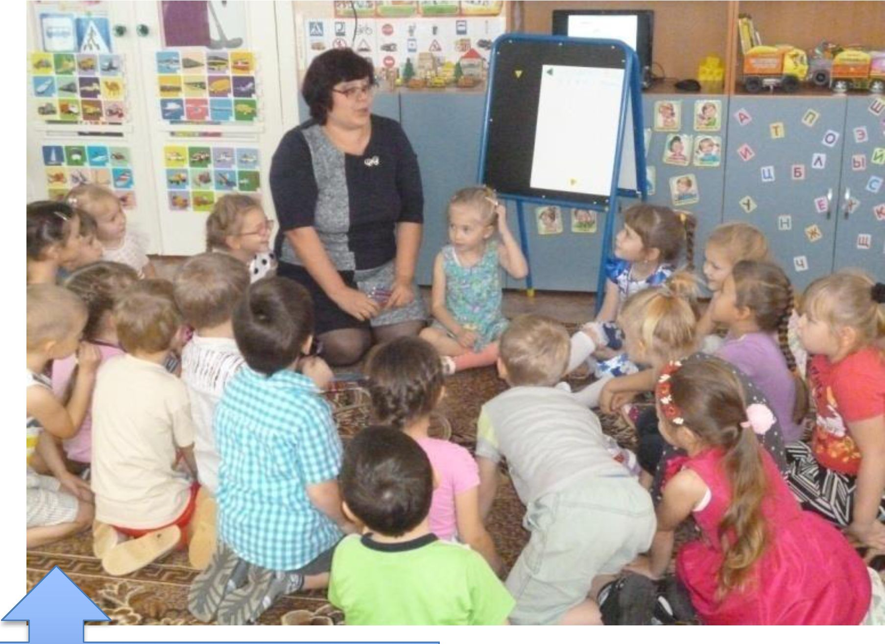
Детский совет
Принятая в мировой практике позволяющая:
форма
работы,
достигнуть баланса инициатив взрослых и детей,
развить у детей способность управлять своей свободой и выбирать содержание своего обучения;
поддерживать разнообразие детей и детства.

Slide 5
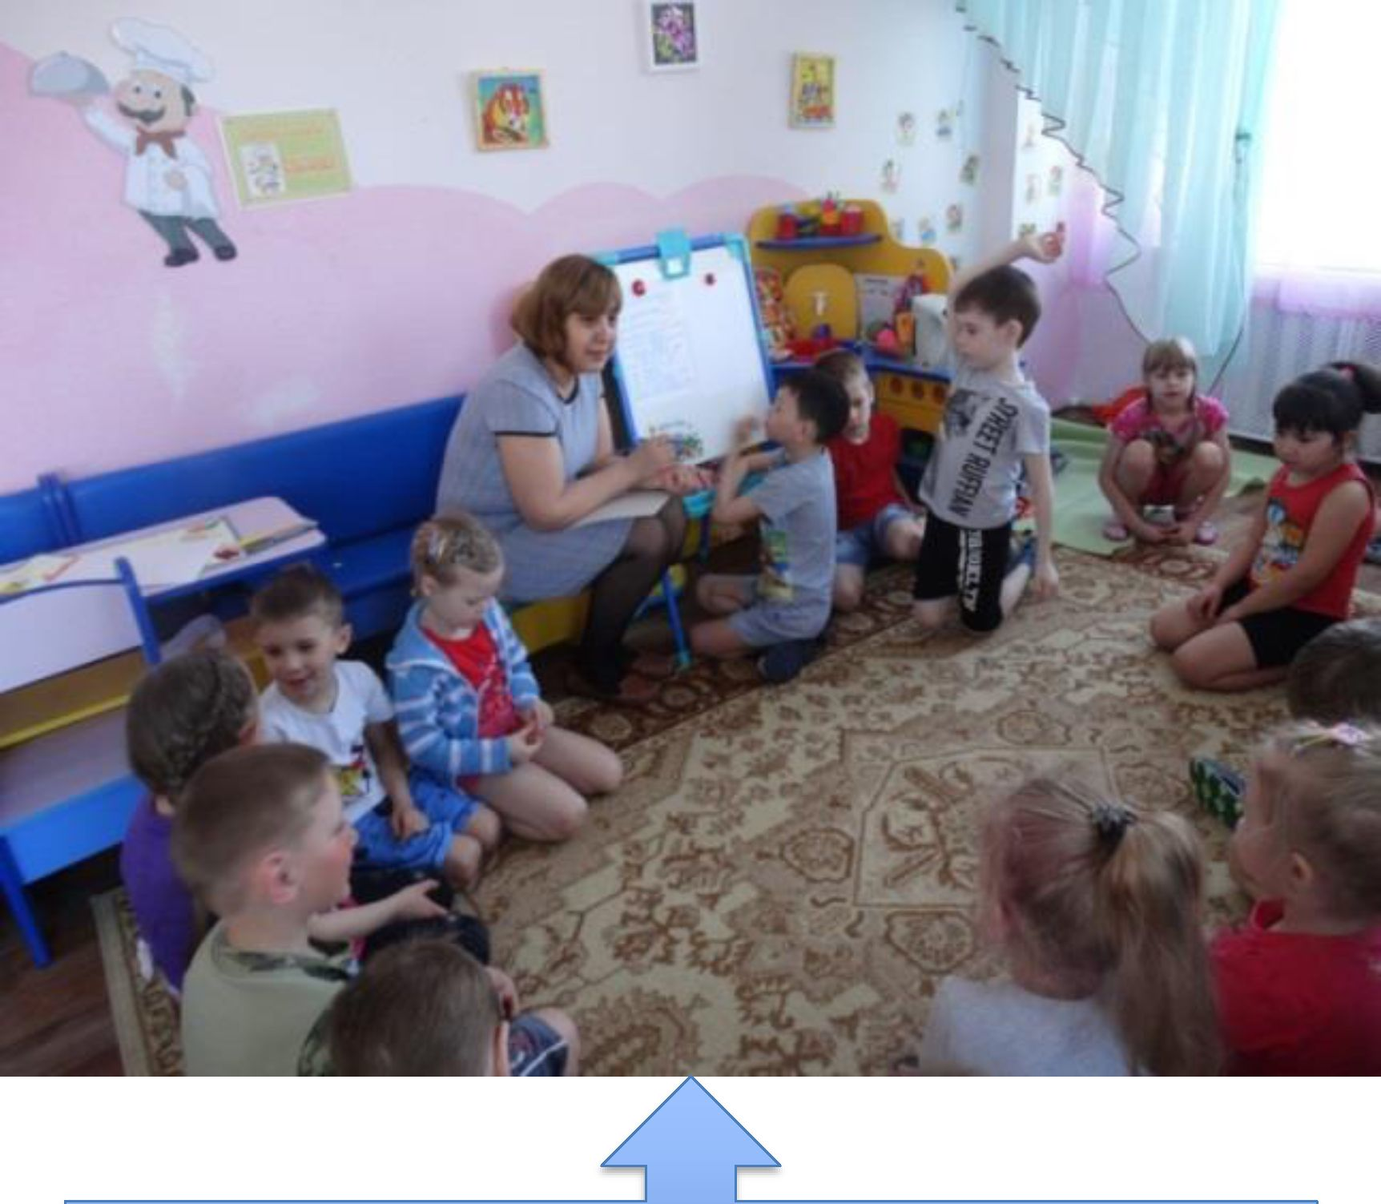
Комментарии к ФГОС ДО:
Содержание образования не может быть заранее расписано по определенным образовательным областям. Педагоги, работающие по модели личностно ориентированного образования, подбирают содержание с учетом реально сложившейся ситуации — особенностей развития детей, интересов и потребностей, особенностей возраста детей, ресурсов местного сообщества, потенциала предметно-пространственной среды.

Slide 6
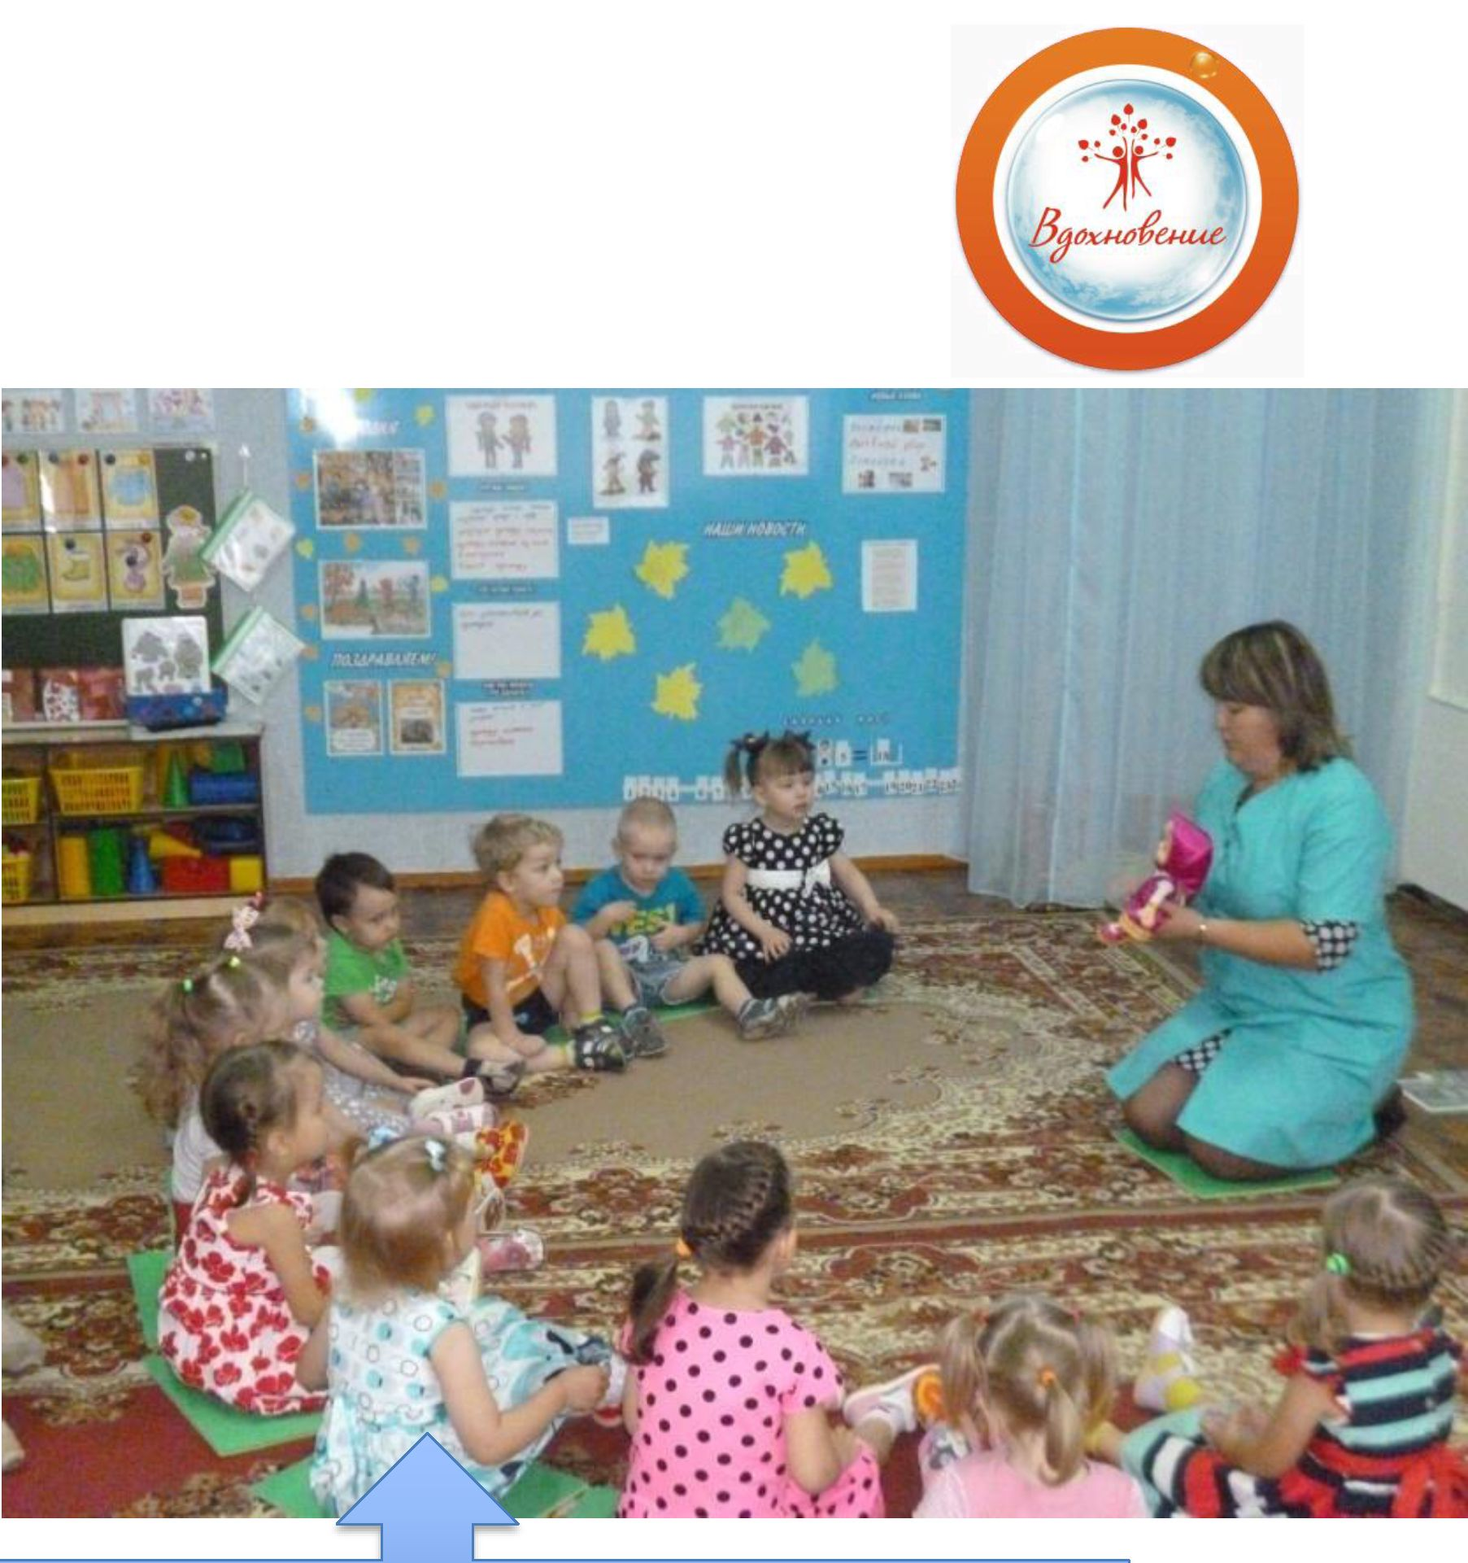
Задачи детского совета
Задачи взрослых:
Создать эмоциональный настрой на
весь день — «задать тон».
Создать условия для межличностного и познавательно-делового общения детей и взрослых. Развивать эмпатию.
Развивать умение договариваться о совместной деятельности, распределять роли и обязанности и др.
Организовать выбор темы нового проекта.
Вовлечь детей в разработку плана действий по проекту.
Обсудить с детьми план на день.
Организовать анализ итогов дня

Slide 7
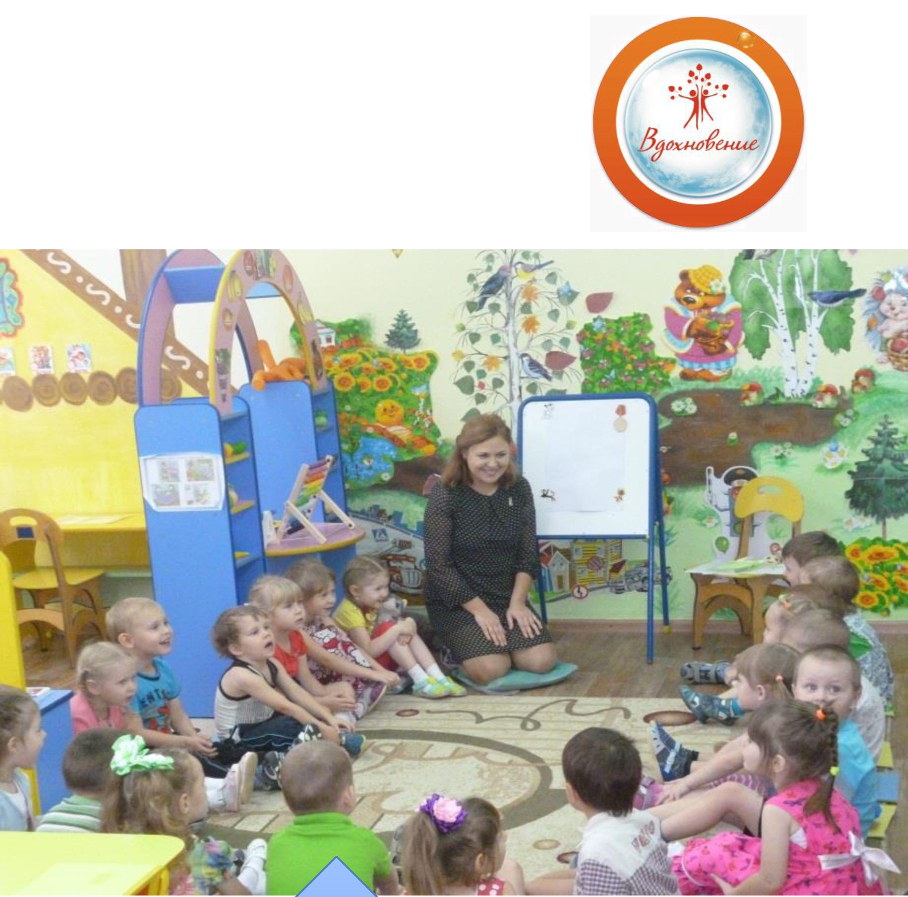
Задачи детского совета
Дети:
Учатся выбирать из личного опыта наиболее значимые, интересные события, рассказывать о них кратко, но последовательно и логично.
Учатся формулировать суждения, аргументировать высказывания, отстаивать свою точку зрения
Учатся делать осознанный ответственный выбор.

Slide 8
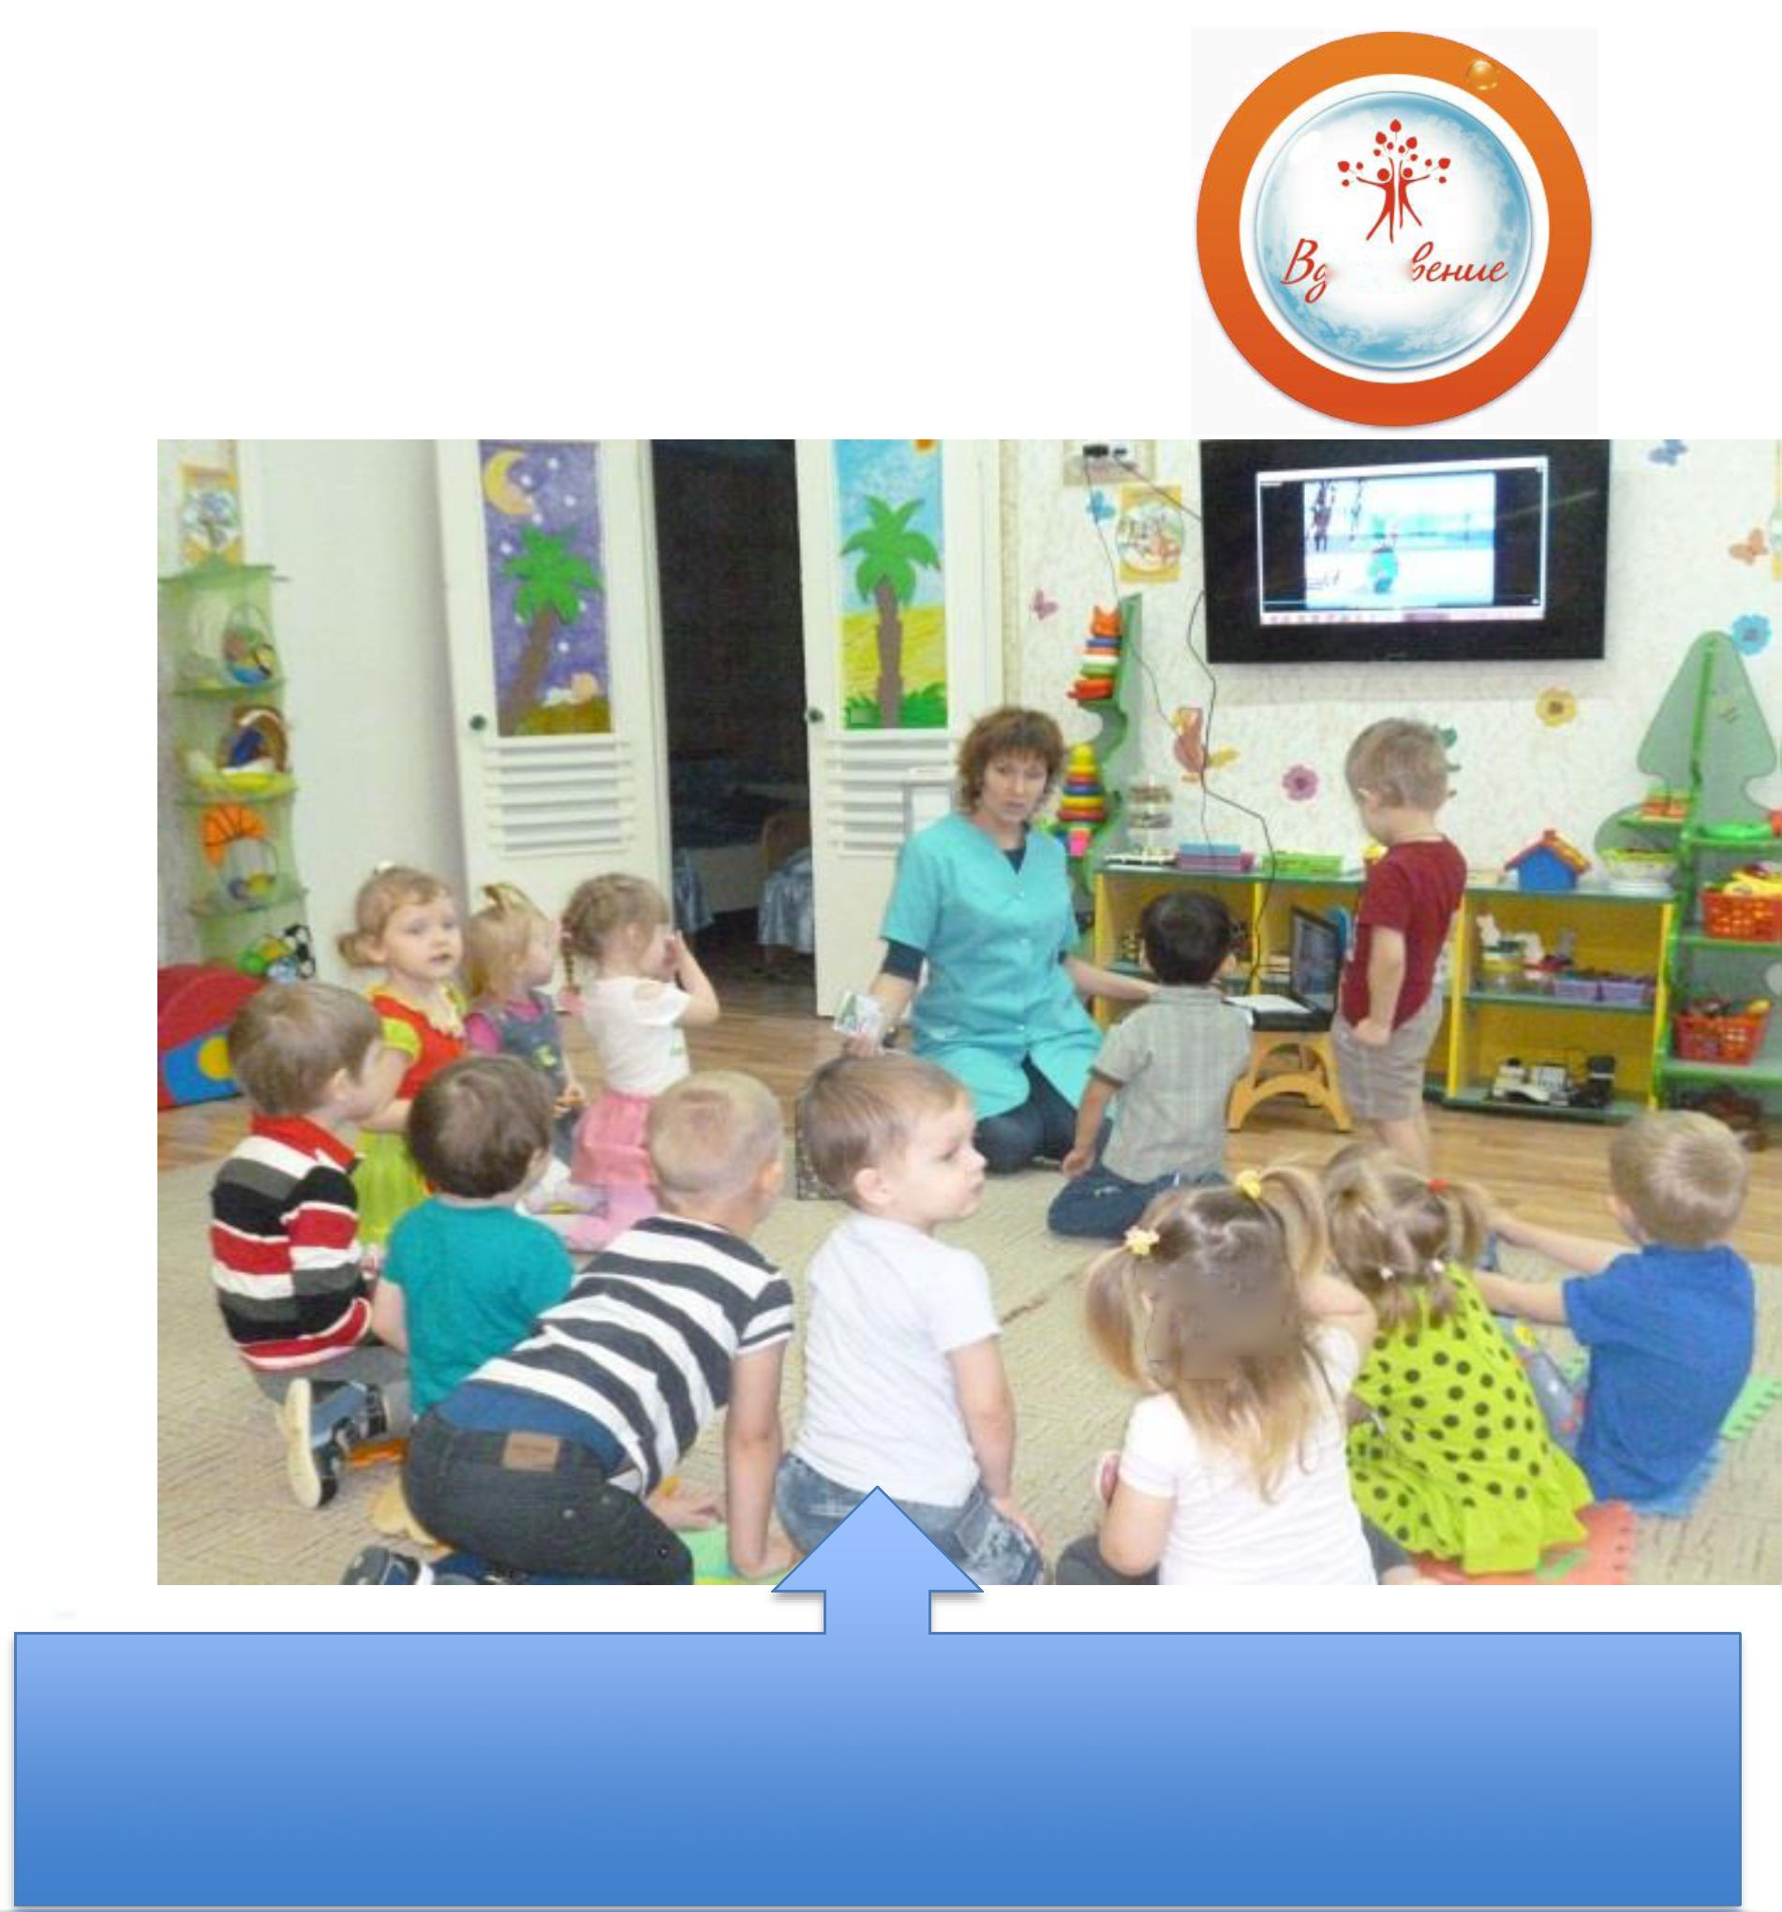
Участие возможно для детей любого возраста
\ОхМО\
Дети обладают значительно большим потенциалом, чем предполагают взрослые.
При соответствующей поддержке они могут осознанно и целенаправленно принимать участие в определении дневных дел, могут четко сказать, что им нравится или не нравится, рассказать о своих идеях и представлениях, дать оценку идеям, делам и действиям своим и других.
-
ти
JJft
Культура участия (соучастия) может быть сформирована только постоянной ежедневной практикой.

Slide 9
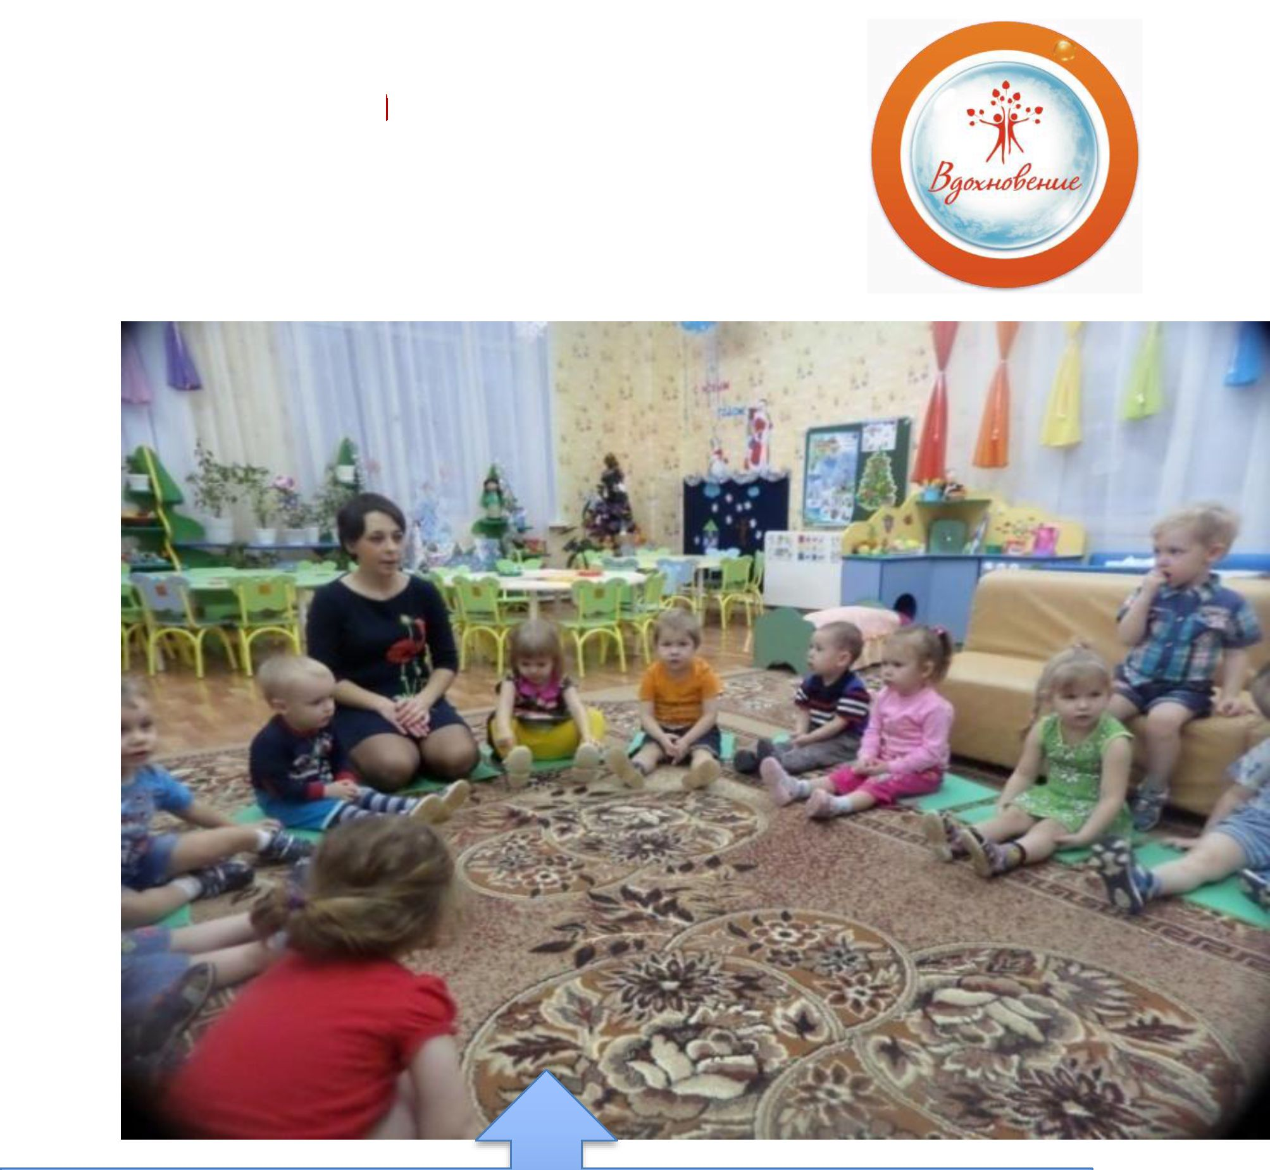
Длительность проведения детского совета
В целом, детский совет может длиться, в зависимости от возрастной группы и ситуации, от 5 до 20 минут. Жесткого регламента нет. Все будет зависеть от того, насколько всем хорошо вместе, насколько детский совет идет живо и весело, насколько обсуждаемая тема интересна и важна и что составляет главную задачу: выбор темы планирование или текущее самоопределение детей в делах и действиях дня.

Slide 10
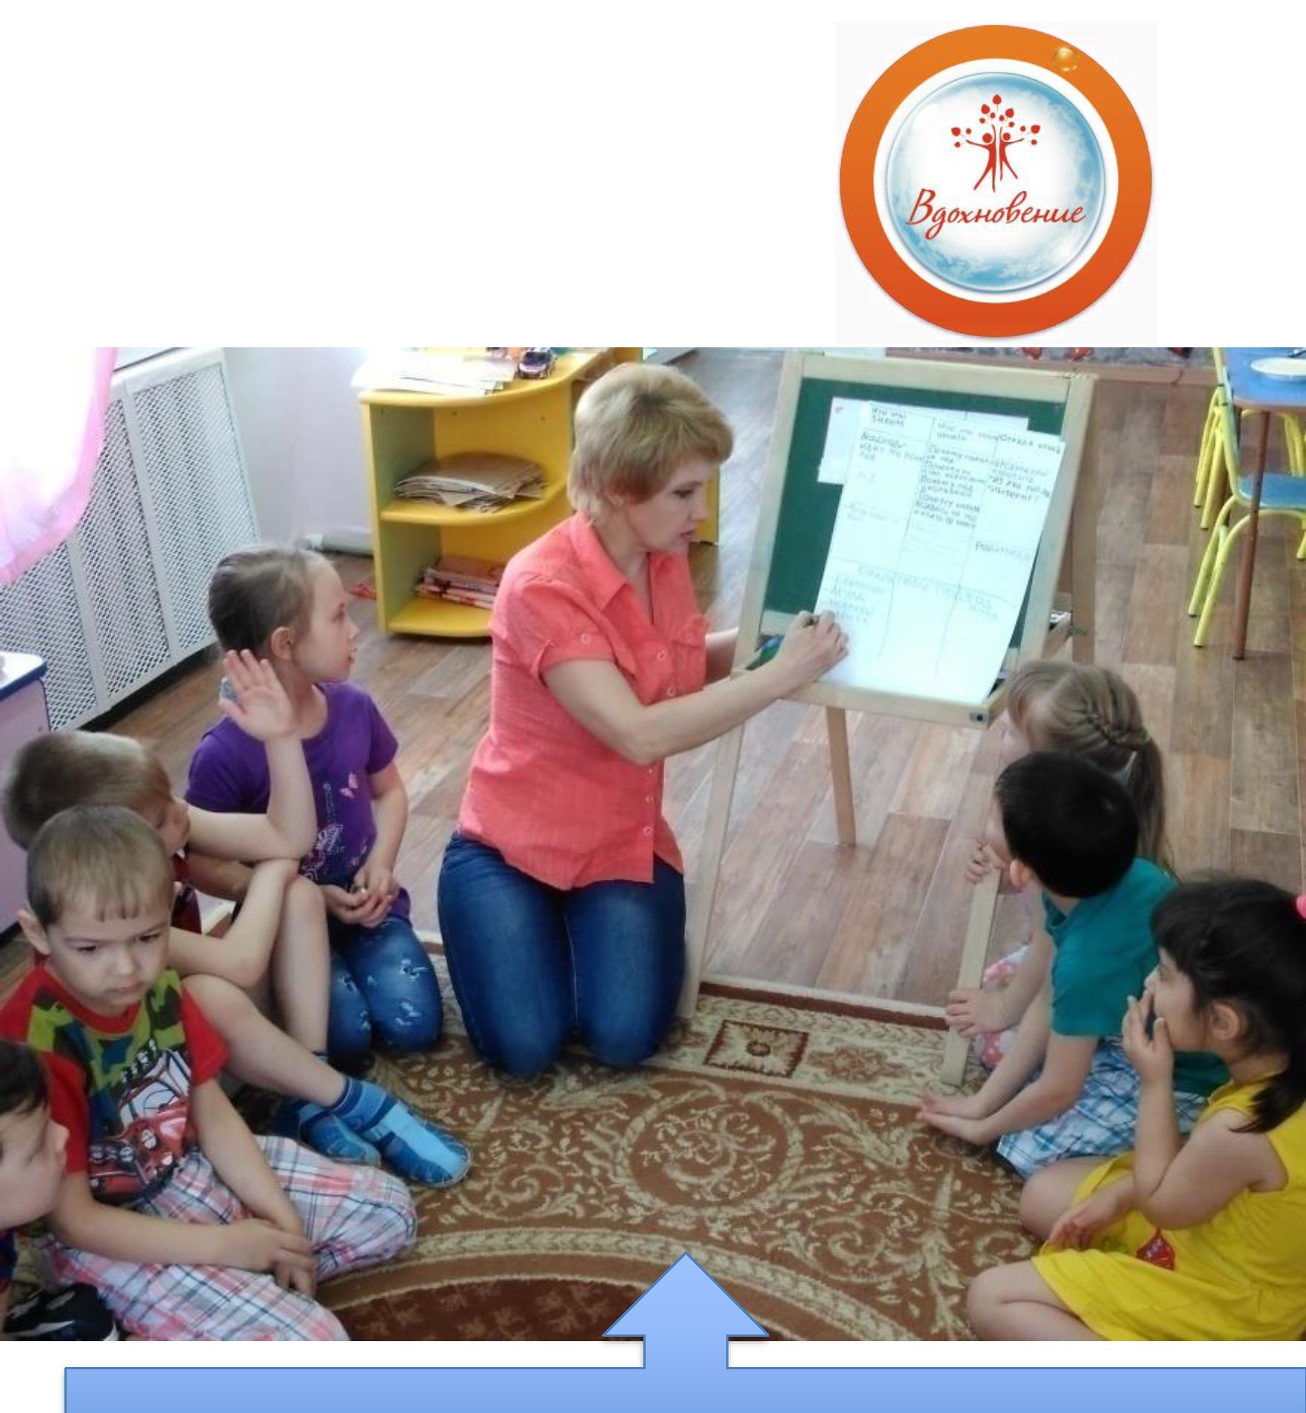
Структура детского совета
Утренний круг
✓ Приветствие (поздравления, пожелания, комплименты, подарки)
✓ Определение полного состава группы
✓ Оглашение дня недели и даты
✓ Описание погоды
✓ Игры (тренинг, пение, слушание)
✓ Обмен новостями, рассказывание историй
Детский совет
✓Планирование (выбор темы недели, проекта, презентация центров, формулирование идей, составление плана на неделю, на день, выбор деятельности)
✓Подведение итогов (работы в центре, проекта, дня, недели)
Выбрать тему...
Заполнить модель трех вопросов: Что знаем? Что хотим узнать? Где можем узнать?
Наметить план.
Детский совет НЕ занятие!
Участие в нем НЕ может быть принуждением

Slide 11
Технология детского совета дает возможность каждому ребенку быть соавтором коллективной жизни группы, вносить в нее то, что ему интересно в данный момент, делиться тем, что чем он сам увлечен, озабочен, узнать, что думают по этому поводу его сверстники.
Совместное планирование - это технология со-конструктивистского подхода, где одинаково востребованы активность и инициатива педагога и детей.
Это фундамент мотивации образовательной деятельности, потому что каждый из ее участников внес свой вклад в выбор содержания и видов деятельности на определенный период времени. А детско-взрослые проекты - это увлекательный способ реализации своих планов.
Такая организация образовательной деятельности предполагает структурное (центры детских интересов) и содержательное (разнообразие познавательной информации и видов деятельности) формирование предметно-пространственной среды, которая становится образовательным ресурсом.

Slide 12
Образовательные задачи

Slide 13
СПАСИБО ЗА ВНИМАНИЕ

